Slide 1
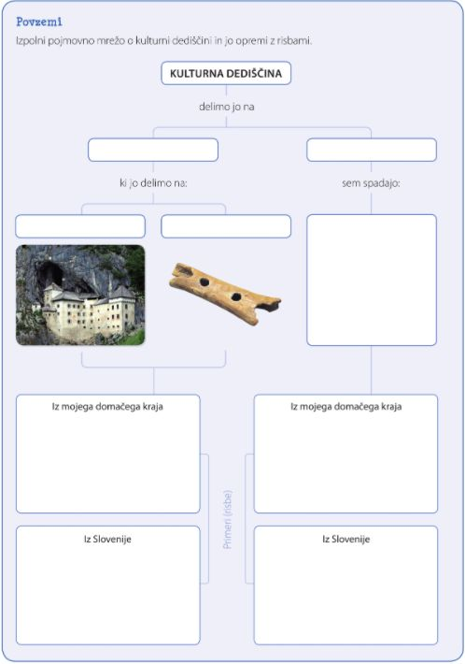
DOMAČA NALOGA – DELOVNI ZVEZEK - pregled
MINOTAVRI – str. 112
SIRČKI – str. 140

Slide 2
6) OHRANJANJE KULTURNE DEDIŠČINE
To počneta vedi ETNOLOGIJA in KULTURNA ANTROPOLOGIJA.
Največ predmetov, ki pričajo o kulturi in življenju, je shranjenih v SLOVENSKEM ETNOGRAFSKEM MUZEJU, pri tem pa strokovno pomaga ZAVOD ZA VARSTVO KULTURNE DEDIŠČINE.

Slide 3
7) ŠEGE
Tesno so povezane z ljudstvom in naravo.
Z njimi so skušali vplivati na nadnaravne sile.
Prenašale so se iz roda v rod.
V preteklosti so bile obvezujoče. Če se jih niso držali, so se bali, da bi jih kaznovali bogovi.

Slide 4
8) NAVADE
So del človekovega življenja.
So dejanja, ki jih ponavljamo in so del našega vedenja.
Navade so privzgojene.
Primer: pitje čaja, umivanje zob …

Slide 5
9) DELITEV ŠEG IN NAVAD
ŠEGE IN NAVADE KOLEDARSKEGA CIKLA
  zimske: božič, novo leto …
  pomladne: pust, gregorjevo, velika noč …
  poletne: kresovanje …
  jesenske: trgatev, dan spomina na mrtve …

Slide 6
ŠEGE IN NAVADE OB DELU (na paši, pri gradnji bivališč, pri trgatvi …)
ŠEGE IN NAVADE ŽIVLJENJSKEGA CIKLA (rojstni dan, birma, valeta, diploma, poroka, pogreb.

